Slide 1
Základy práce s informačními zdroji pro bakalářské studenty ZUR
Brno, 31. 10, 21. 11. 2024
Mgr. Dana Mazancová, DiS.
Ing. Martina Nedomová, DiS.

Slide 2
Práce EIZ II. - osnova lekce
databáze odborných časopisů
EBSCO Discovery Service
databáze elektronických knih
praktické vyhledávání v daných zdrojích
Zadání úkolu

Slide 3
Discovery.muni.cz

Slide 4
discovery.muni.cz

Slide 5
(EBSCO) Discovery.muni.cz
Na základě jednoho vyhledávacího dotazu umožňuje prohledávat více zdrojů současně v rámci jednoho rozhraní
Podpora vzdáleného přístupu
Producent fa EBSCO

Slide 6
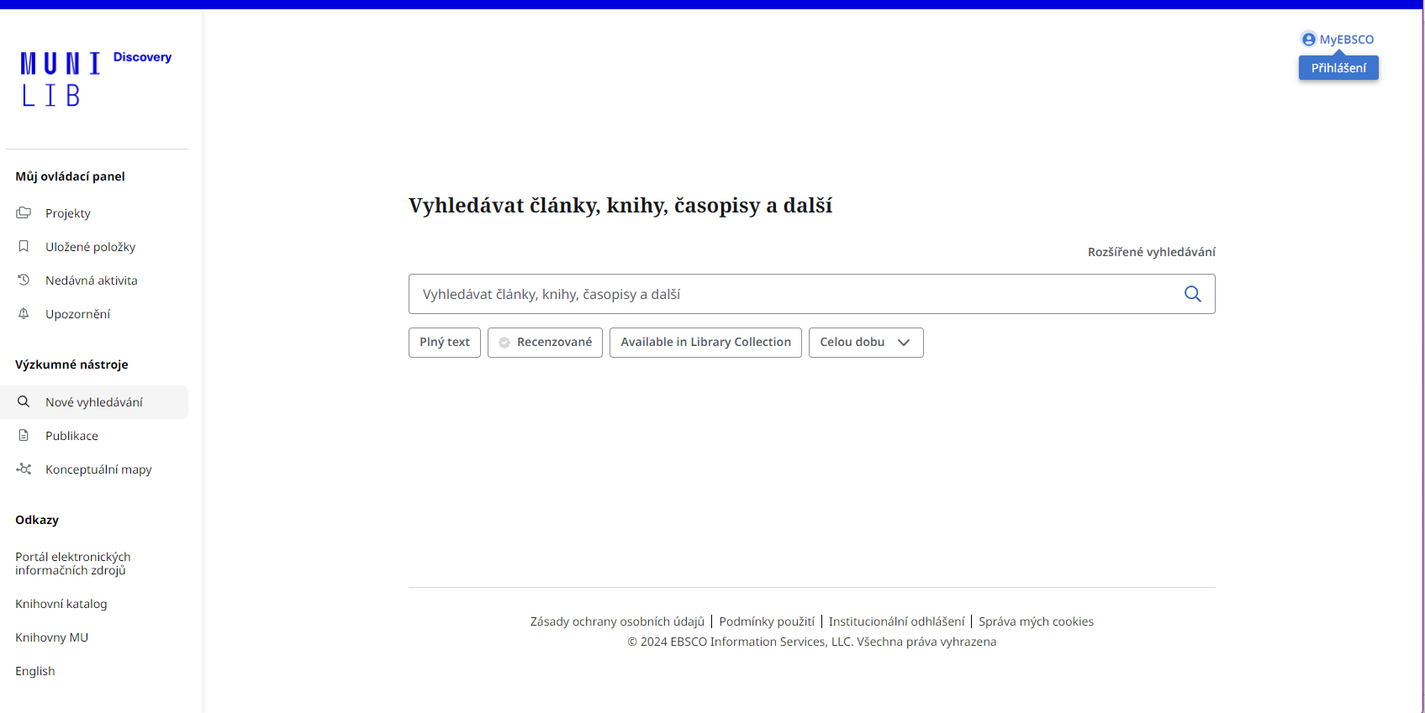
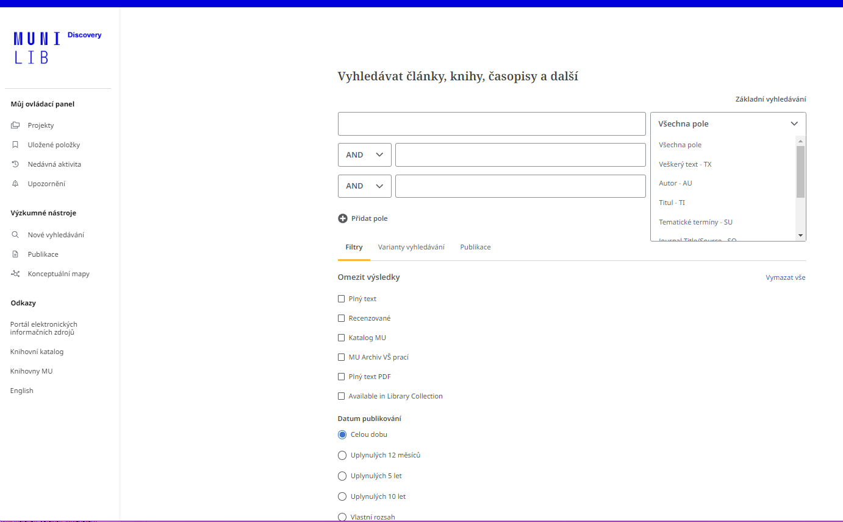
Discovery.muni.cz - základní vs. pokročilé vyhledávání

Slide 7
EBSCO Discovery Service
Umožňuje prohledávání:
Souborného katalogu knihoven MU
Univerzitních databází
Databází elektronických knih
Závěrečných prací MU
Volně dostupných zdrojů

Slide 8
Vyhledávání v EDS
Jednoduché vyhledávání
Rozšířené vyhledávání
Možnost uložit a znovu zobrazit historii hledání (vytvoření vlastního účtu)
Ukládání výsledků hledání do složky a další práce s nimi
Export citací
Zobrazení plného textu článků, možnost ho uložit, tisknout, odeslat emailem
Dohledání plného textu přes Full Text Finder

Slide 9
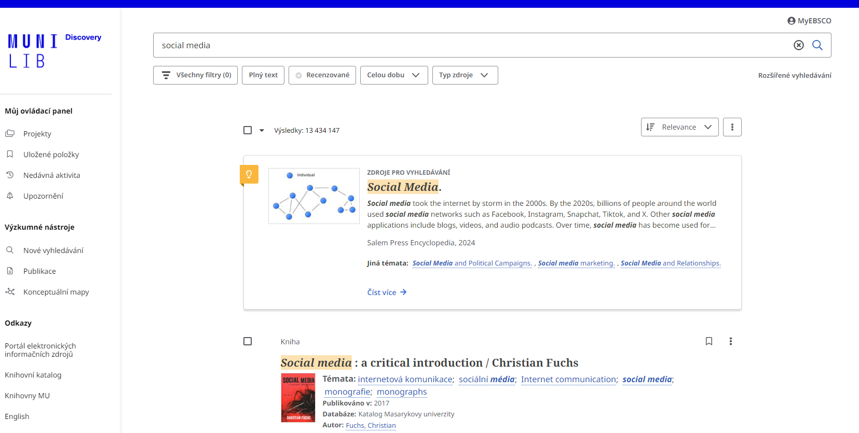
Research Starters
funkce poskytuje prolinkovatelné odkazy na výklad hesel či souhrnné články z určité tématické oblasti (objevuje se jako 1. výsledek mezi vyhledanými záznamy)
obsah pochází z kvalitních zdrojů jako jsou publikace z nakladatelství Salem Press či Encyklopedica Britannica
záznamy jsou doplněny použitou literaturou

Slide 10
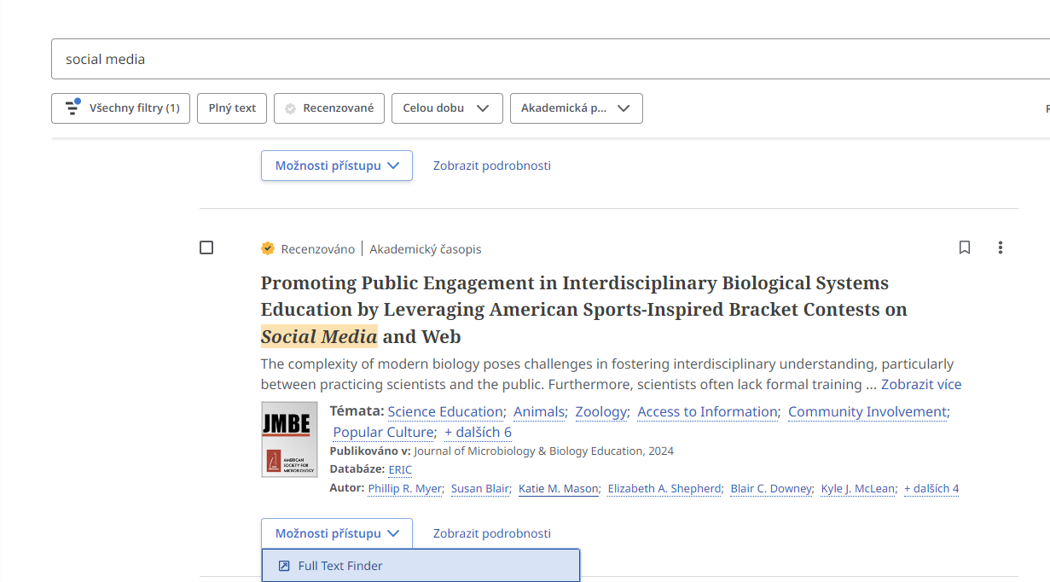
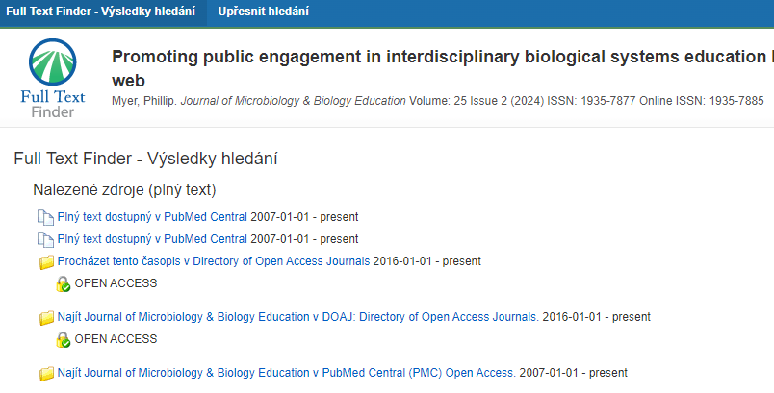
EBSCO Full Text Finder
Pokud v databázi není obsažen plný text dokumentu, tak je prostřednictvím této služby nabídnuto jeho dohledání v jiném zdroji (databázi, katalogu, vyhledávači) → otevře se další záložka v prohlížeči, kde je nabídnut zdroj/zdroje, ve kterých je dostupný plný text vyhledaného dokumentu.

Slide 11
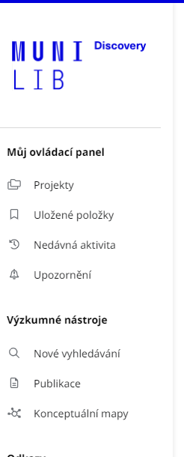
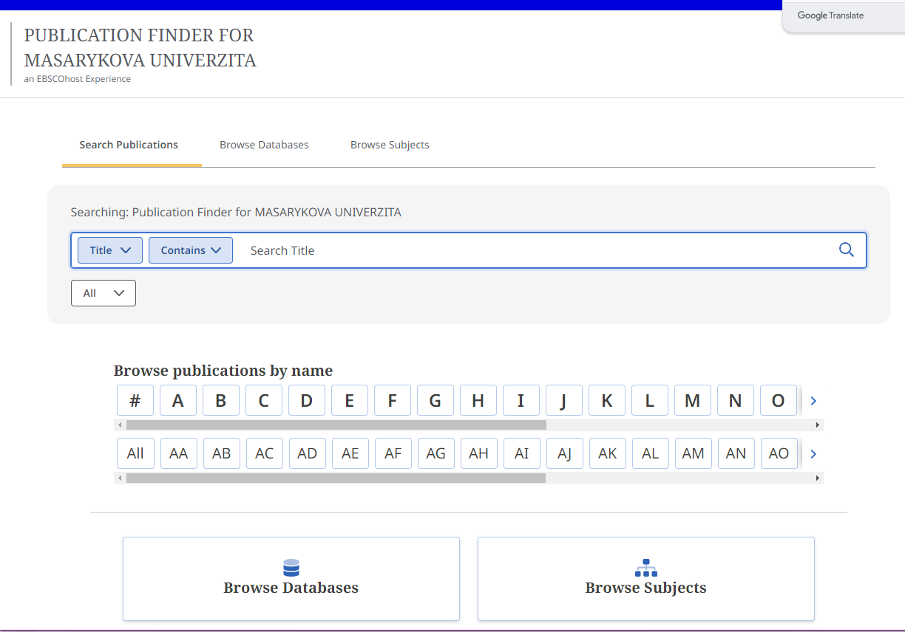
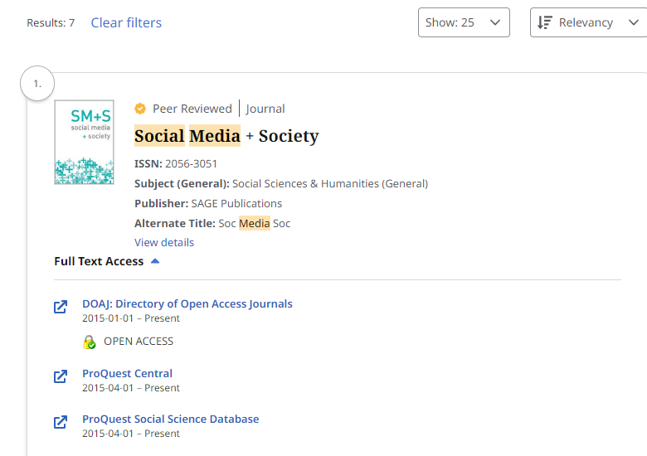
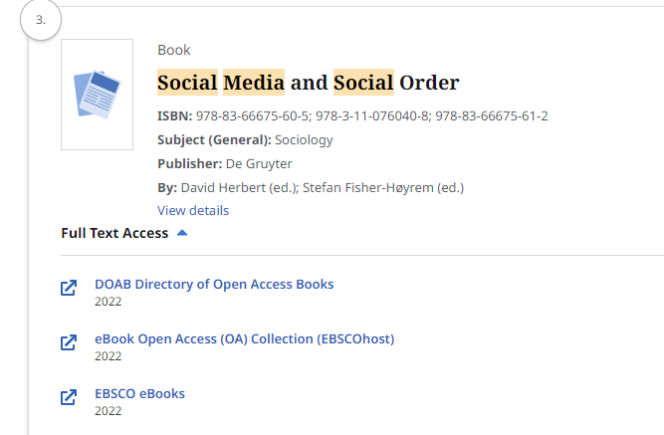
Dicovery.muni.cz - Publikace
Umožňuje zjistit, zda je na MU konkrétní titul knihy či časopisu v elektronické podobě. Naviguje do konkrétní databáze, zobrazuje časové rozmezí (pokrytí od-do u časopisů).

Slide 12
Elektronické knihy

Slide 13
EBSCO eBook Academic Colection
Multioborová kolekce e-books pro MU od předních vydavatelů odborné a vědecké literatury (Elsevier Science, Oxford Academic Press, MIT Press, Sage, Wiley).
Více než 250.000 e-knih
Ukládání do složky (pro trvalé uložení je zapotřebí si založit účet v db EBSCO)
Offline čtení přes Adobe Digital Editions
Sdílení s dalšími uživateli
Import do Citace.com a EndNote Web

Slide 14
EBSCO eBook Academic Collection

Slide 15
Výpůjčka e-knih - Adobe Digital Editions
Ke stažení (vypůjčení) e-knih je potřebné nainstalovat do počítače Adobe® Digital Editions a aktivovat AdobeID
E-knihy lze stáhnout do kteréhokoliv zařízení, které podporuje Adobe® Digital Editions
Možnost číst knihy na zařízení s OS Android (android market) a iPad

Slide 16
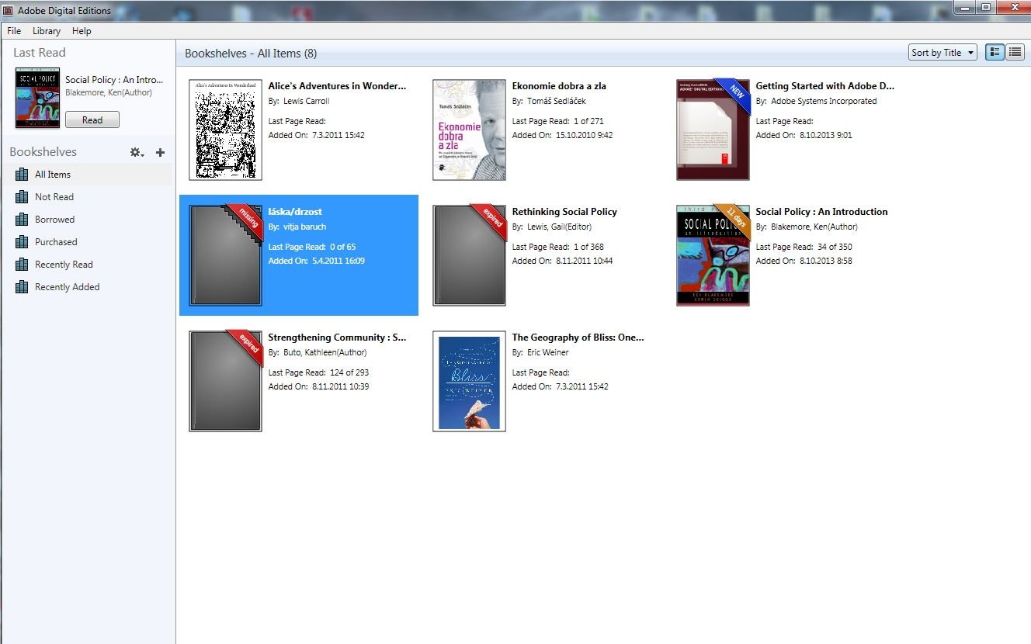
Adobe Digital Editions

Slide 17
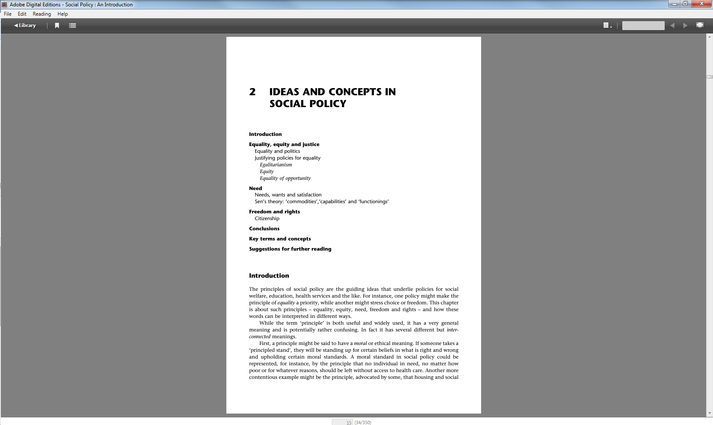
Adobe Digital Editions - otevřená kniha

Slide 18
Sage Knowledge
digitální knihovna s více než 5000 e-knihami nakladatelství Sage Publications (SAGE Knowledge Complete Books and Reference Collection)
kolekce:
Counseling and Psychotherapy
Geography, Earth & Environmental Science
Health and Social Care
Media, Communication & Cultural Studies
Politics and International Relations
Psychology
Sociology

Slide 19
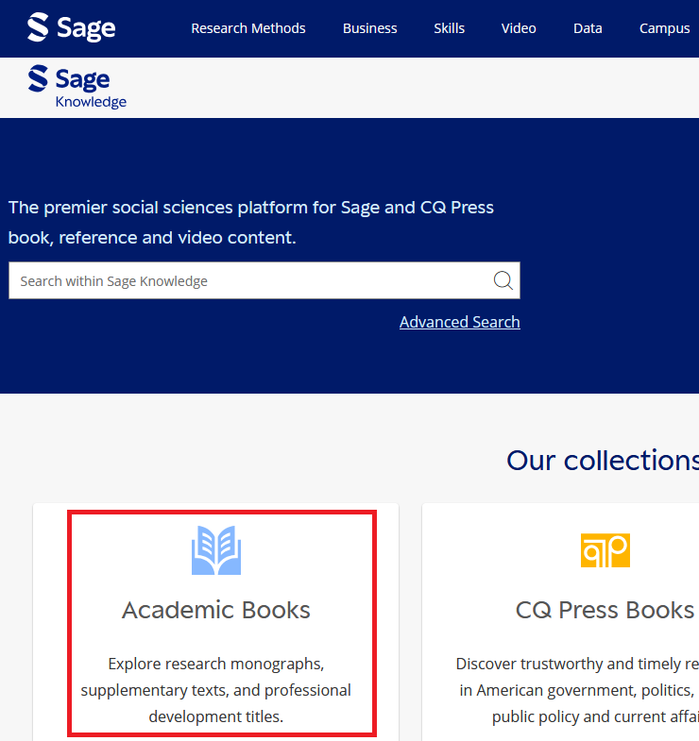

Slide 20
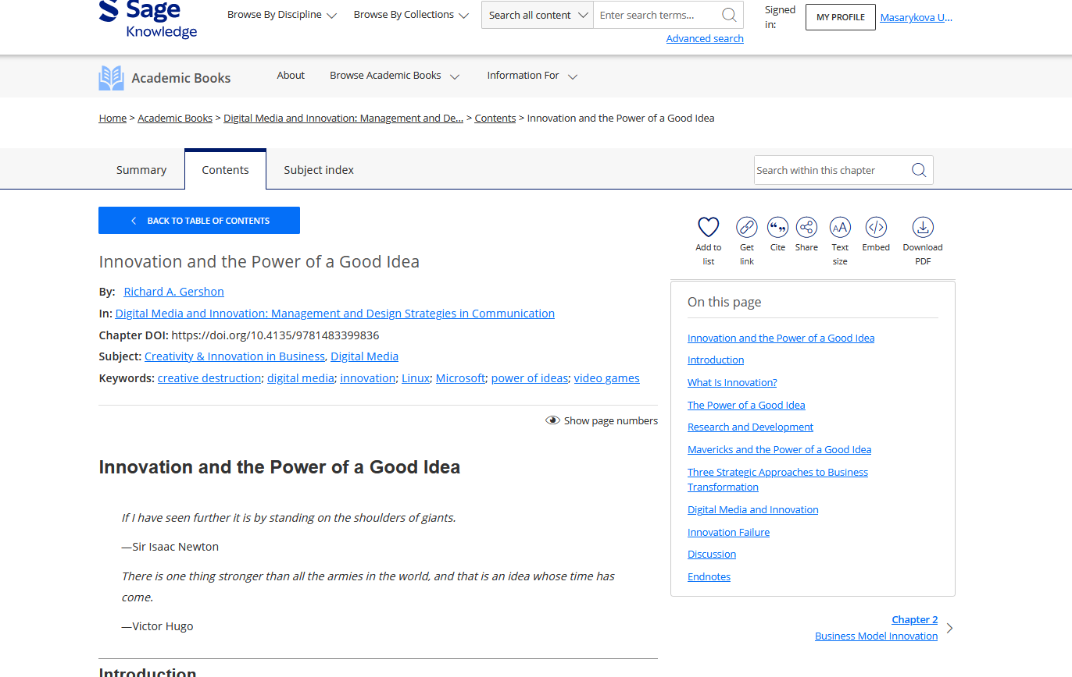
Práce s e-knihou

Slide 21
Taylor&Francis eBooks
Máme zakoupeno cca 40 e-knih z oblasti mediálních studií a žurnalistiky a 40 z environmentálních studií
Pozn. po zadání klíčového slova si můžete mezi vyhledanými výsledky zakoupené knihy vyfiltrovat pomocí "Show content I have access to".

Slide 22
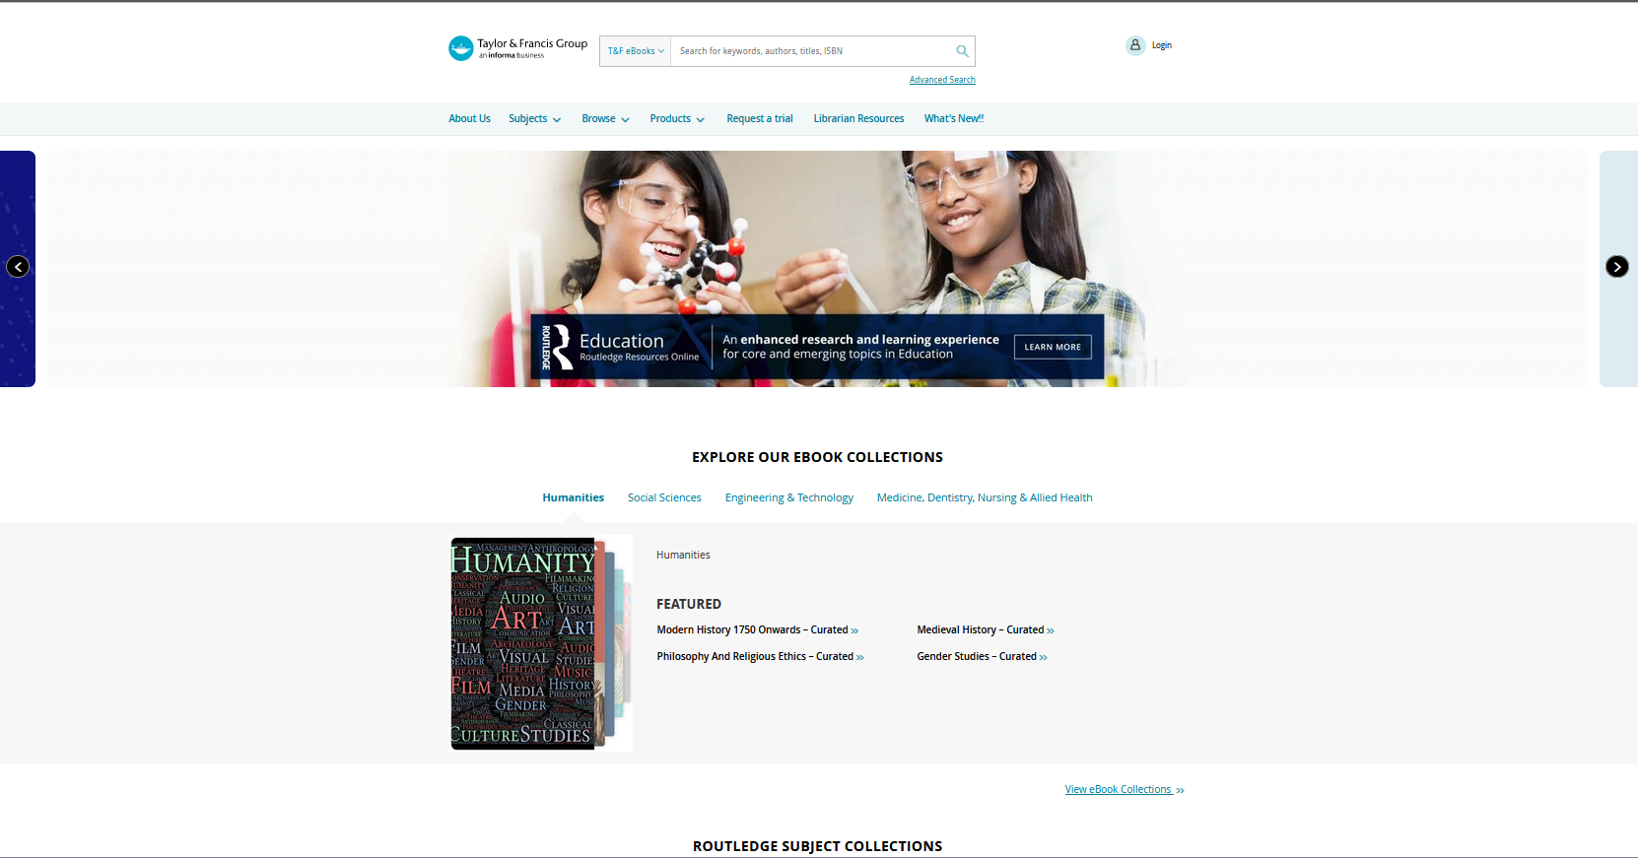

Slide 23
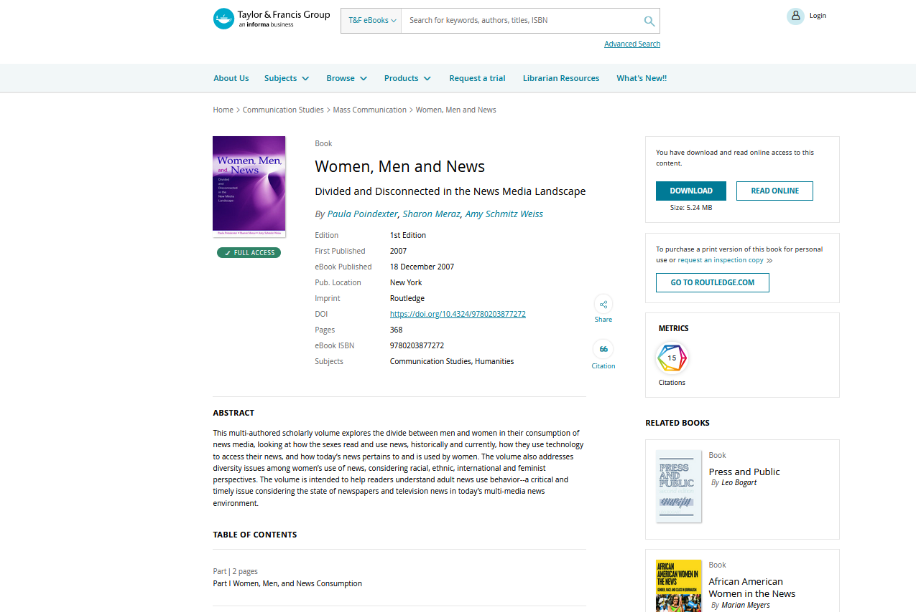
Taylor&Francis eBooks

Slide 24
Bookport
on-line knihovna, ve které můžete číst na počítači, tabletu nebo mobilním telefonu tisíce českých knih od nakladatelství Grada, Portál, Jota, Galén, Karolinum a další.
institucionální přihlášení přes eduID pomocí UČa a primárního hesla, není potřeba ani vzdálený přístup.
vlastní mobilní aplikace, ve které lze offline (i bez vzdáleného přístupu) číst
4 dostupné kolekce:
- Psychologie a pedagogika
- Společenské vědy, historie
- Podnikání, ekonomie, finance
- Právo, daně a účetnictví
Návody na přihlášení

Slide 25
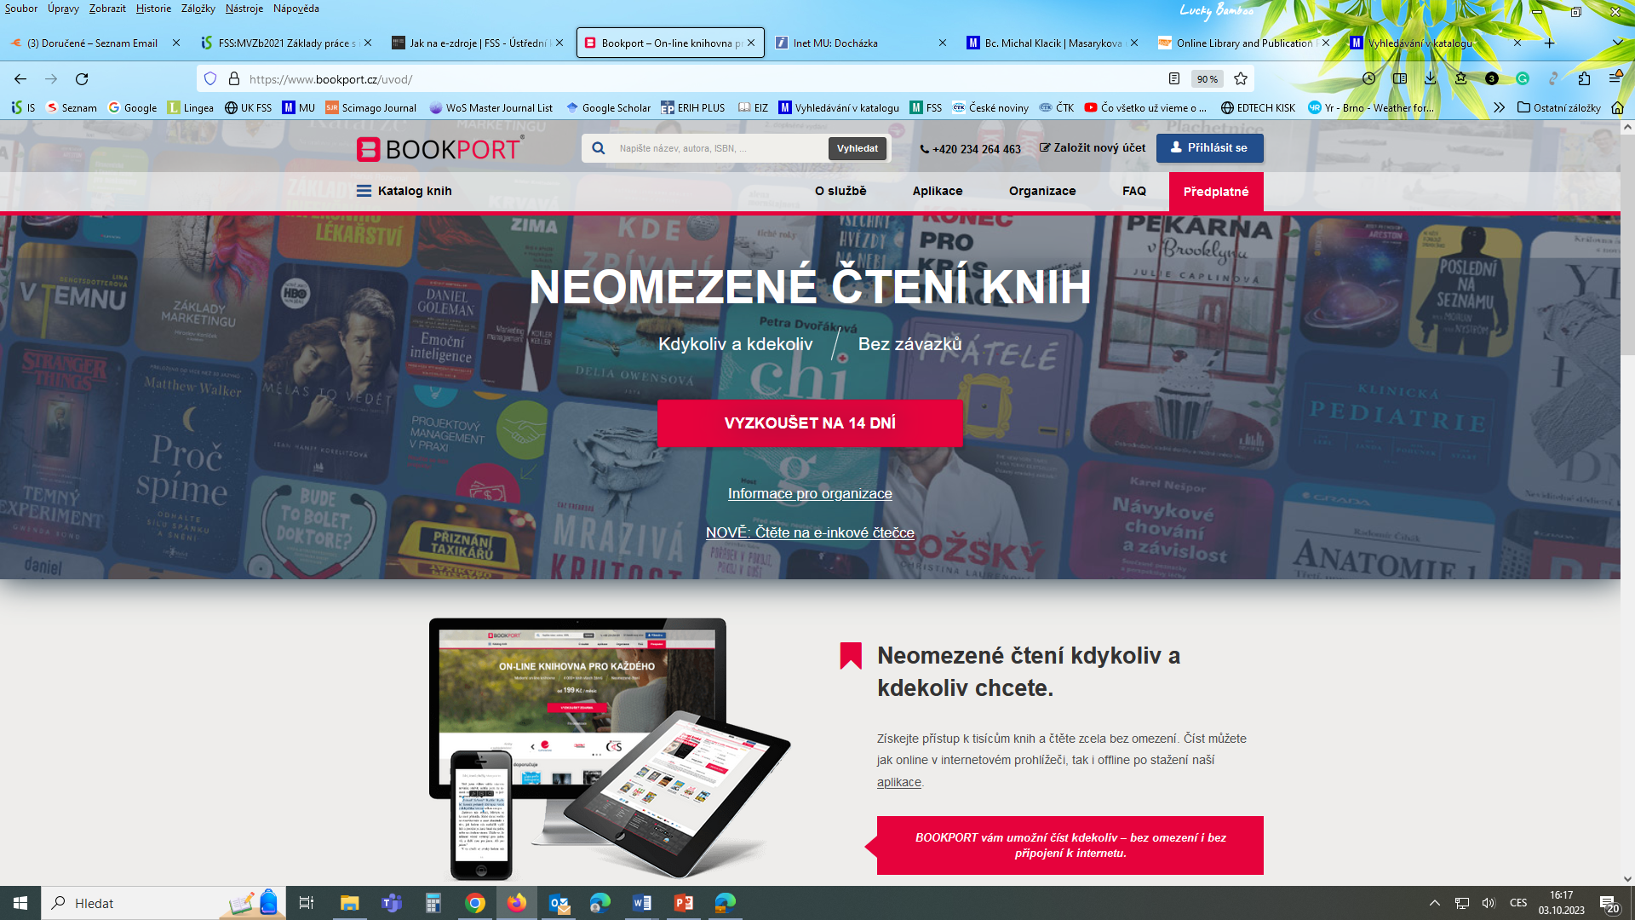

Slide 26
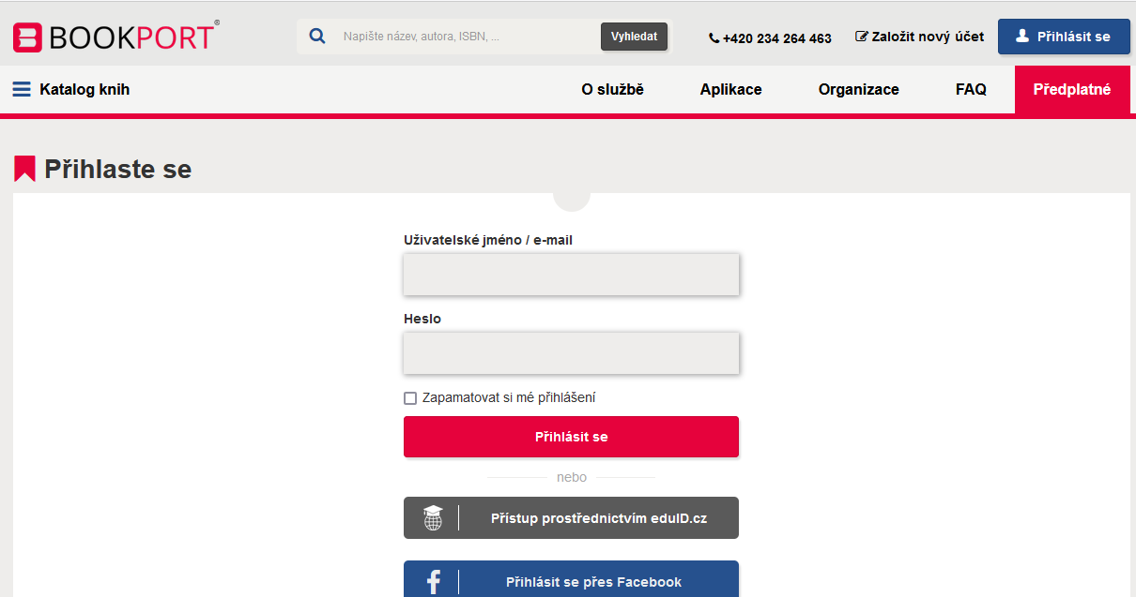
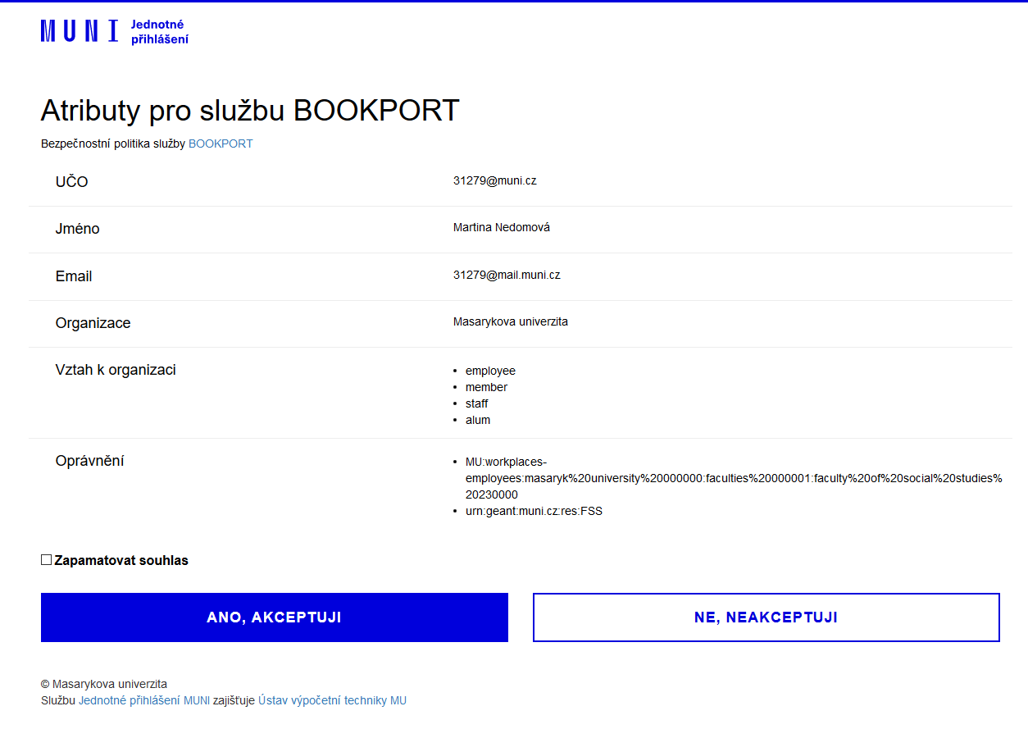
Přihlášení do Bookportu

Slide 27
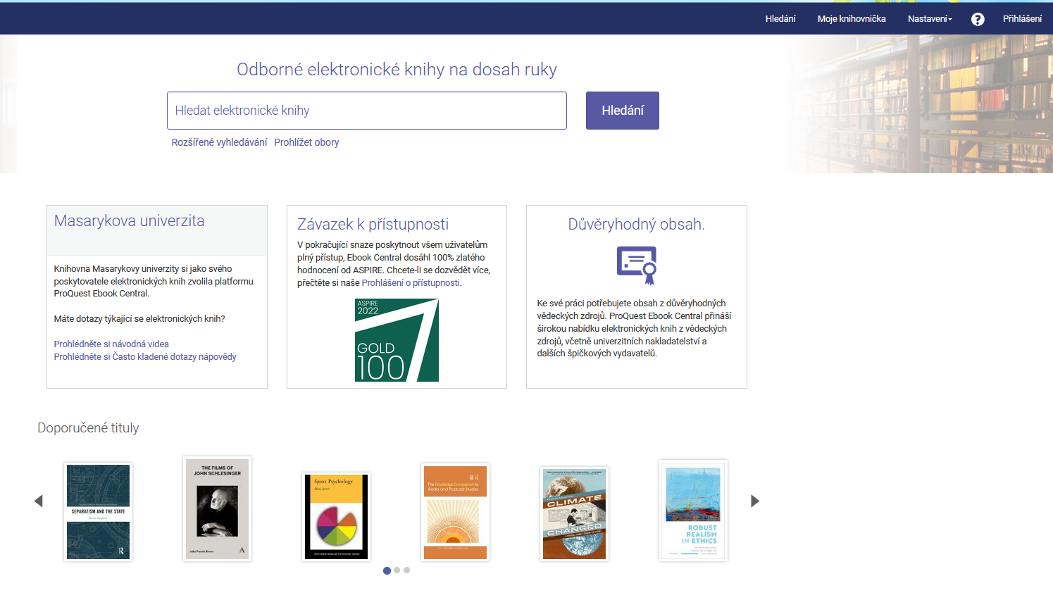
E-kniha na počkání
kolekce knih (cca 2 200 000)
uživatelé si vybírají na základě vlastních požadavků
po 5 minutách mohou poslat knihovníkům požadavek na nákup
výhodou je téměř okamžitá dostupnost knihy (pokud je daný požadavek schválen)
Více na webu knihovny
v sekci E-kniha na počkání

Slide 28
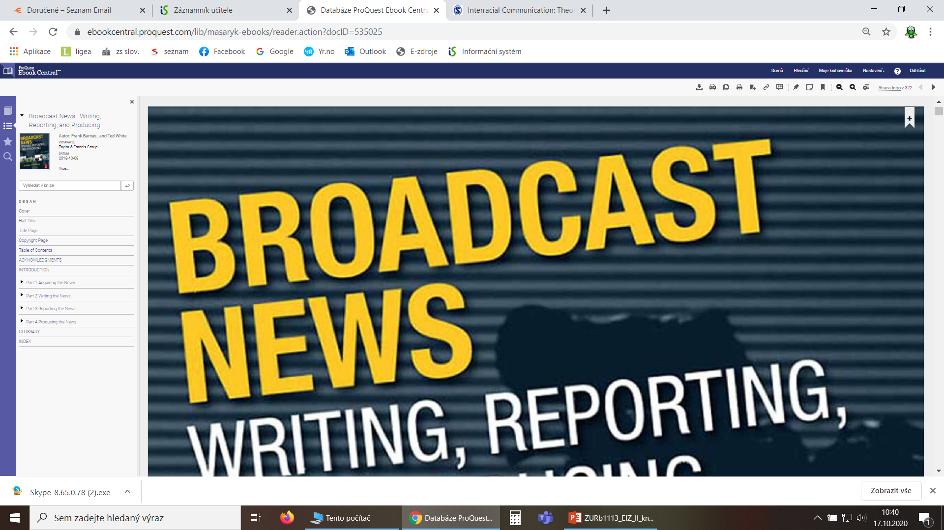
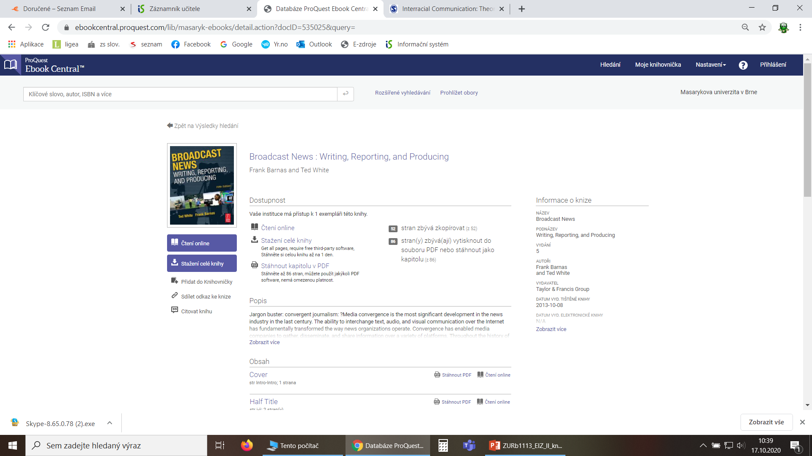
Práce s
e-knihou

Slide 29
Kde hledat knihy
Katalogy a licencované databáze
Katalog MU
Souborné katalogy – knihovny.cz, CASLIN
Ebsco Discovery Service
Databáze e knih na portálu EIZ MU
(E-prezenčka)
Volně dostupné zdroje
OAPEN Library - volně přístupné akademické knihy, zejména z oblasti humanitních a společenských věd
Directory of Open Access Books (DOAB) - seznam recenzovaných knih (OA), přes 4000 knih
Google Books

Slide 30
Zadání online cvičení

Slide 31
Zadání online cvičení najdete v ISu – Ve studijních materiálech (bude doplněno dodatečně).
Pokud budete potřebovat radu či nějaké další upřesnění, jsme vám k dispozici na emailu. ☺

Slide 32
Shrnutí

Slide 33
EBSCO Discovery Service
Umožňuje vyhledávat ve více zdrojích současně
Jednoduché x pokročilé vyhledávání
Seznam dostupných časopisů a knih na MU - ověření, zda MU má přístup k zadanému titulu
časopisu nebo knihy
EBSCO Full Text Finder - umožňuje prolinkování k plnému textu

Slide 34
E-knihy
EBSCO eBook Academic Collection
Multioborová databáze, více jak 246.000 e-knih
Taylor & Francis
E-knihy zaměřené na mediální studia a žurnalistiku
Sage Knowledge
Více než 5000 e-knih od vydavatele Sage Publications

Slide 35
E-knihy
Bookport
Online knihovna e-knih v češtině nakl. Grada, Portál, Jota a další
DDA - E-kniha na počkání
na platformě Proquest Ebook Central, přes 500 000
titulů

Slide 36
Literatura
STEINEROVÁ, Jela; GREŠKOVÁ, Mirka; ILAVSKÁ, Jana. Informačné stratégie v elektronickom prostredí. Univerzita Komenského v Bratislavě, 2010. ISBN 9788022328487.
Informace z portálu ezdroje.muni.cz

